Slide 1
¿Cómo son los programas?
Pensamiento computacional
Abril 2019
José Viejo Huerta

Slide 2
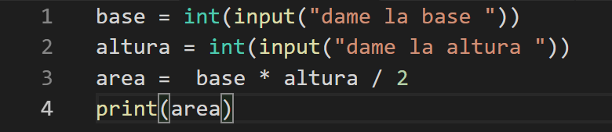
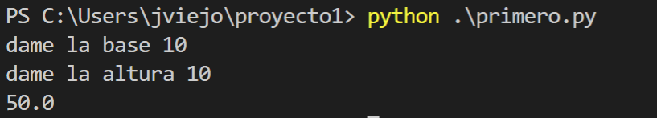
Programa secuencial
Diagrama de flujo
INICIO
Dame la base
Lenguaje python
Dame la altura
area = base * altura / 2
Ejecución
IMPRIMIR area

Slide 3
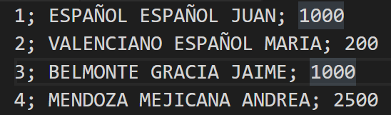
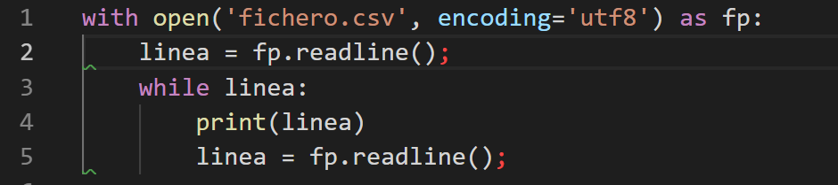
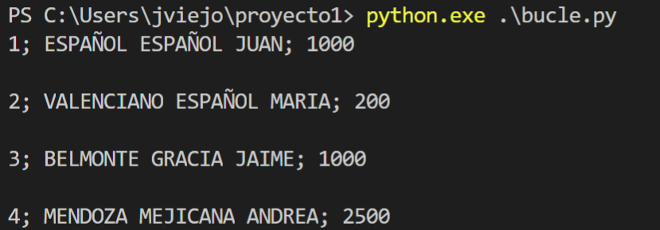
Bucles
Fichero.csv
fin
abrirFichero
Linea = LeerLinea
Programa bucle.py
condición
Linea !=nulo
si
IMPRIMIR linea
Ejecución
Linea = LeerLinea
fin

Slide 4
El infierno de los juegos de caracteres
ASCII
No tenemos acentos ni la Ñ.
Un carácter = 1 byte
Ansi
Los caracteres del Windows. Si tenemos acentos y ñ
Un carácter = 1 byte
ISO-8859-1
Europa Occidental.
Para codificar un carácter uso un byte.
Utf-8
Todos los juegos junto.
Puedo mezclar caracteres chinos con caracteres occidentales.
Para codificar un carácter puedo usar varios caracteres

Slide 5
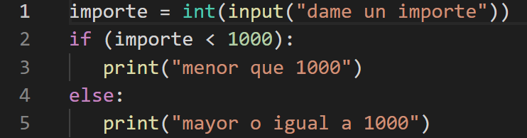
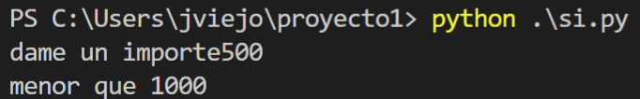
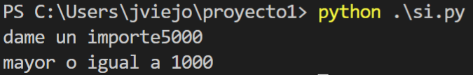
Condicional
INICIO
Dame un importe
Importe < 1000
IMPRIMIR “menor que 1000”
IMPRIMIR “mayor o igual que 1000
FIN

Slide 6
Cualquier programa
Es una combinación de estructuras
Secuencial
Iterativa, cíclica, bucles
Condicional
Los programas se escriben en un editor.
Y se guardan en el disco
Cuando se ejecutan
El sistema operativo lo lleva del disco a la memoria. El programa va en 0 y 1 traducido a lenguaje máquina
El sistema empieza la ejecución del programa hasta su fin.
El procesador ejecuta las instrucciones elementales apoyándose de la memoria central
El sistema usa los periféricos (de entrada / salida) para transmitir datos

Slide 7
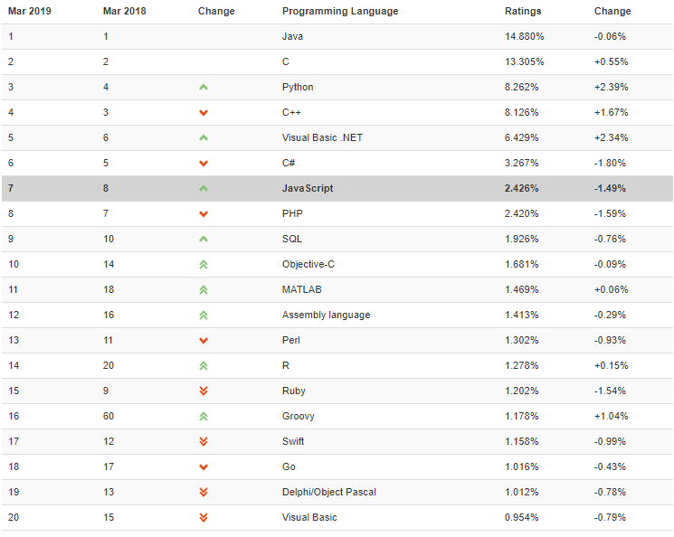
Lenguajes de programación
En GTT
C#
la NI
Los Web Services
Javascript
Antigua Aplicación
OVT
Navegadores
Base de datos
SQL
PL/SQL
https://www.tiobe.com/tiobe-index/

Slide 8
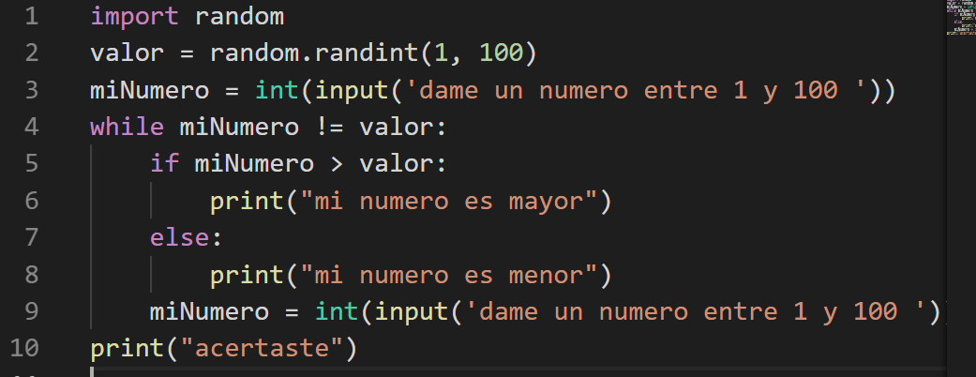
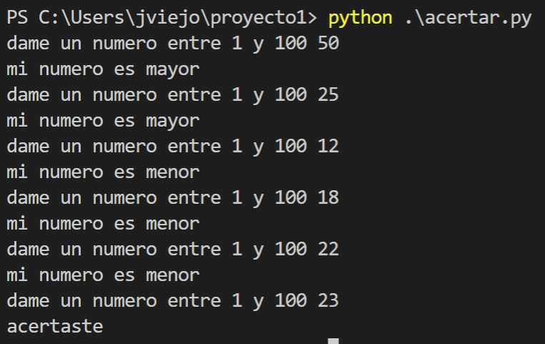
¿Qué hace este programa
libreria
Elige entre 1 y 100
bucle
condición
Ejecución del programa

Slide 9
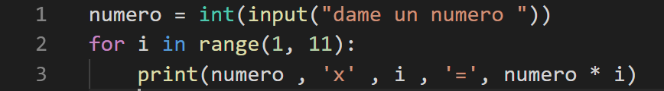
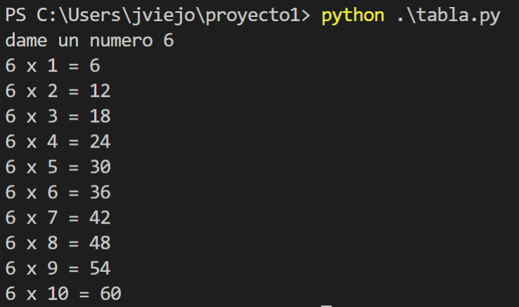
Imprimir la tabla de multiplicar de un número
inicio
numero = leer numero
I = 1
I <= 10
NO
SI
si
Print numero * i
I = I + 1

Slide 10
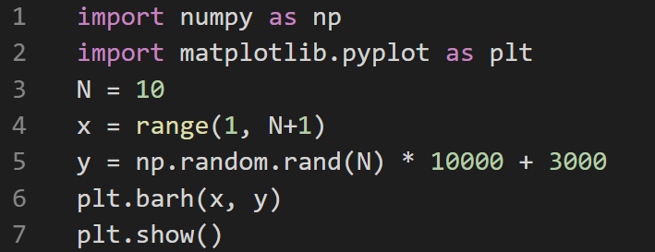
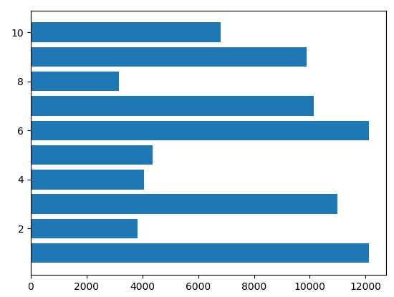
Un grafico
http://www.numpy.org/
https://matplotlib.org/
Generamos la secuencia 1 a 50
Generamos aleatoriamente numero entre 0 y 1
Lo multiplicamos por 10000 y le sumamos 3000
Instalar librería de cálculo matemático
pip install numpy
Instalar la librería para hacer gráficos
pip install matplotlib

Slide 11
Librerias de python
TODO ESTA HECHO Y LA MAYORIA DE LAS COSAS SON OPEN SOURCE
https://activewizards.com/blog/top-20-python-libraries-for-data-science-in-2018/
https://www.kdnuggets.com/2018/12/top-python-libraries-2018.html
Para el trabajo en Ciencia de Datos
pandas, numpy, scikit-learn, tensorflow (Google IA), theano
Para trabajar la visualización de datos
Matplotlib, seaborn, ploty, pygal
Para trabajar con Oracle: cx_Oracle
Para hacer servidores web: https://hackernoon.com/top-10-python-web-frameworks-to-learn-in-2018-b2ebab969d1a
Django, Flask, CherryPy, Tornado

